Slide 1
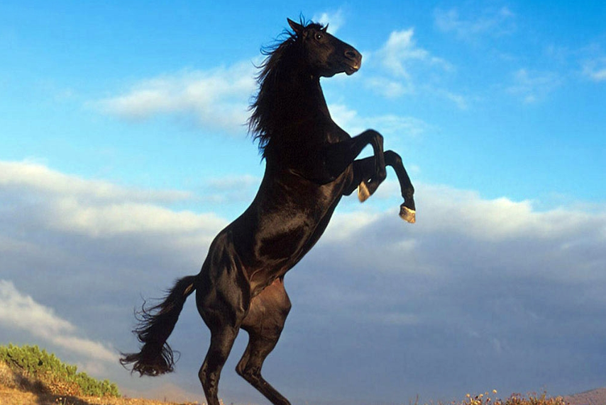

AEM WEEKEND SHARING
AEM周末分享
第 219 期
野马结局：情绪也是有“成本”的

Slide 2
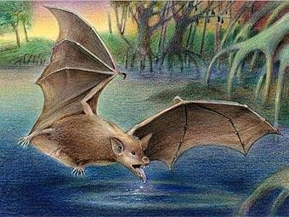
AEM WEEKEND SHARING
在茫茫的非洲大草原上有一种蝙蝠，它们对野马的鲜血情有独钟。每当解饿难耐时，他们就会选择在野马的大腿上饱餐一顿。

Slide 3
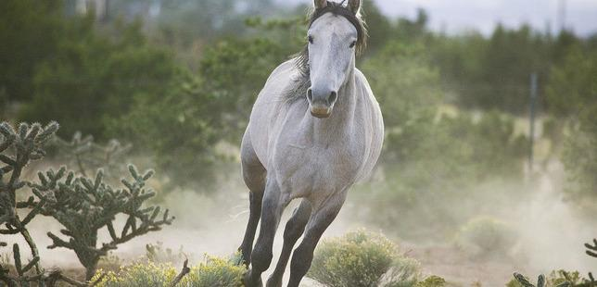
AEM WEEKEND SHARING
脾气爆裂的野马如何能咽下这样一口恶气？可无论怎样暴走狂奔，也无法甩脱这些食客，只能任由它们从容的吸饱再离开，很多野马因此被折磨而死。

Slide 4
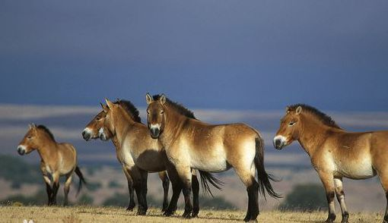
AEM WEEKEND SHARING
动物学家对这一现象进行了研究，发现吸血蝙蝠所吸的血量极少，远不足以使野马死去。野马的死因是暴怒和狂奔。人们把因芝麻小事而大动肝火，以致因别人的过失而伤害自己的现象，称为“野马结局”。

Slide 5

AEM WEEKEND SHARING
有资料表明，人在大发脾气或生气时，生理上会产生一系列的反应变化，这种变化可造成呼吸系统、循环系统、消化系统、内分泌系统和神经系统失调，对机体造成极大伤害。

Slide 6

AEM WEEKEND SHARING
避免“野马结局”有哪些措施：
寻找原因：找出问题症结，集中精力对付它
尊重规律：
除了外部影响之外，饮食、健康水平及精力状况，甚至一天中的不同时段都能影响情绪。
情绪变化有周期，因遵循“生物节奏”的规律。

Slide 7

AEM WEEKEND SHARING
睡眠充足
烦心事更能左右睡眠不足者的情绪
睡眠充足使人心情舒畅，看待事物更加乐观
亲近自然
与自然亲近，就算眺望一下青草绿树也有助于心情愉快

Slide 8
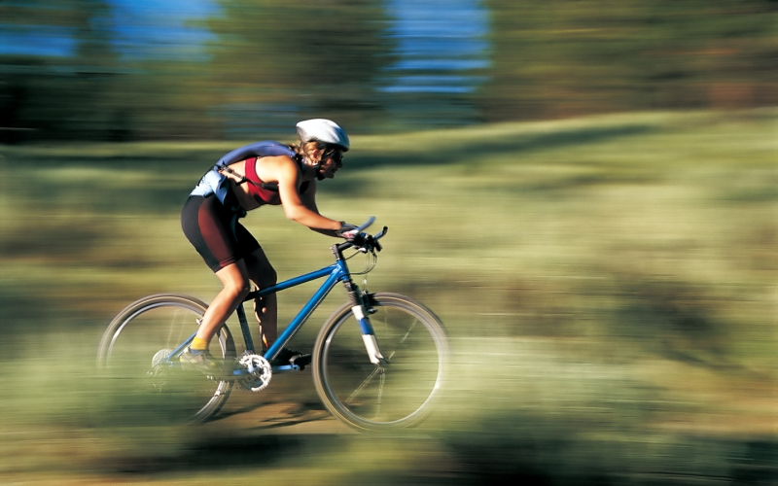
AEM WEEKEND SHARING
经常运动
健身运动能使身体产生生理变化，哪怕散步十分钟，对克服坏心情也能立竿见影
有氧运动（跑步、体操、骑车、游泳等）效果明显
运动后洗个热水澡效果更佳

Slide 9
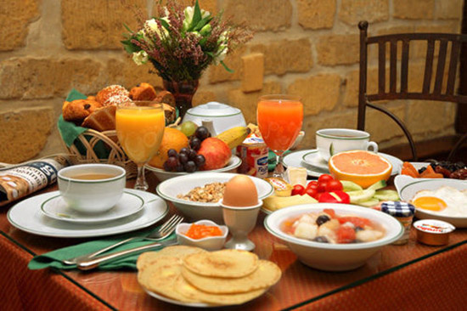
AEM WEEKEND SHARING
合理饮食
养成良好的饮食习惯：定时就餐（早餐不能省），限制咖啡和糖的摄入，每天至少喝六至八杯水（脱水易使人疲劳）。
碳水化合物（水果、稻米、杂粮都富含碳水化合物）更能使人心境平和、感觉舒畅。

Slide 10

AEM WEEKEND SHARING
积极乐观
心情的不同往往不是由事物本身引起的，而是取决于我们看待事物的不同方式。

Slide 11

AEM WEEKEND SHARING
周末愉快！
共创 共进 共赢 共享
AEM科技人力资源部

